Slide 1

Инструменти самовредновања
Упутство за инсталацију и покретање прогрama

Slide 2
Распакивање пакета
Архиварана документа апликације треба распаковати на лoкaцији C:
Десним кликом на архивиран документ, кликом потврдити опцију распакуј овде из падајуће листе.
Докликом покренути аплликацију InstrumentiSamovrednovanja
За отварање документака апликације непоходна је Word апликација за обраду текста.

Slide 3
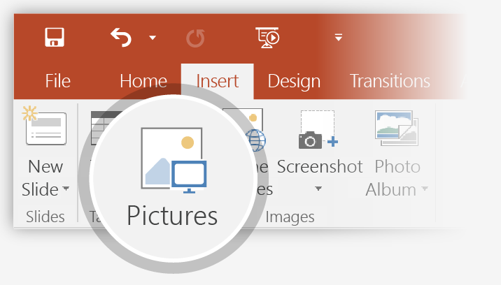
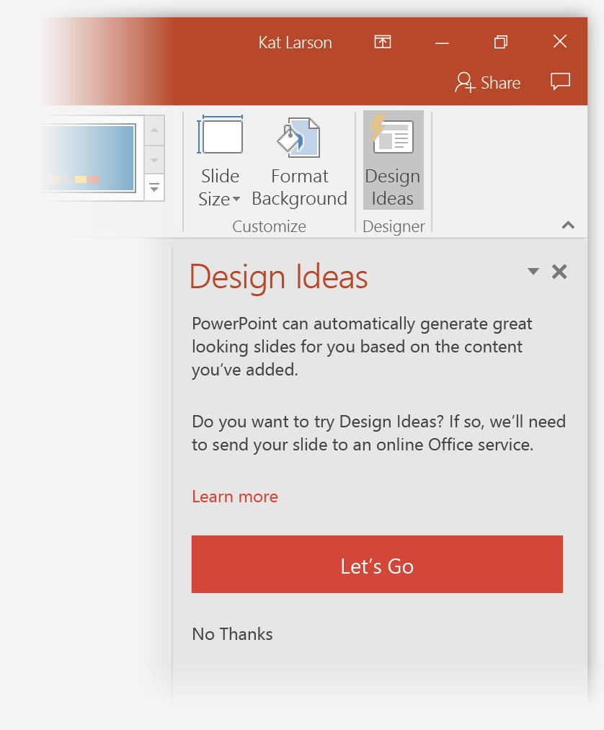
How to use PowerPoint Designer
How it works:
1
Start a new presentation by going to File > New > Blank Presentation.
2
On the very first slide, add a picture: Go to Insert > Pictures or Insert > Online Pictures and choose the picture. Hint: You need to be online when you add the picture.
3
When PowerPoint asks your permission to get design ideas, select Let's Go.
4
Choose a design you like from the Design Ideas task pane.

Slide 4
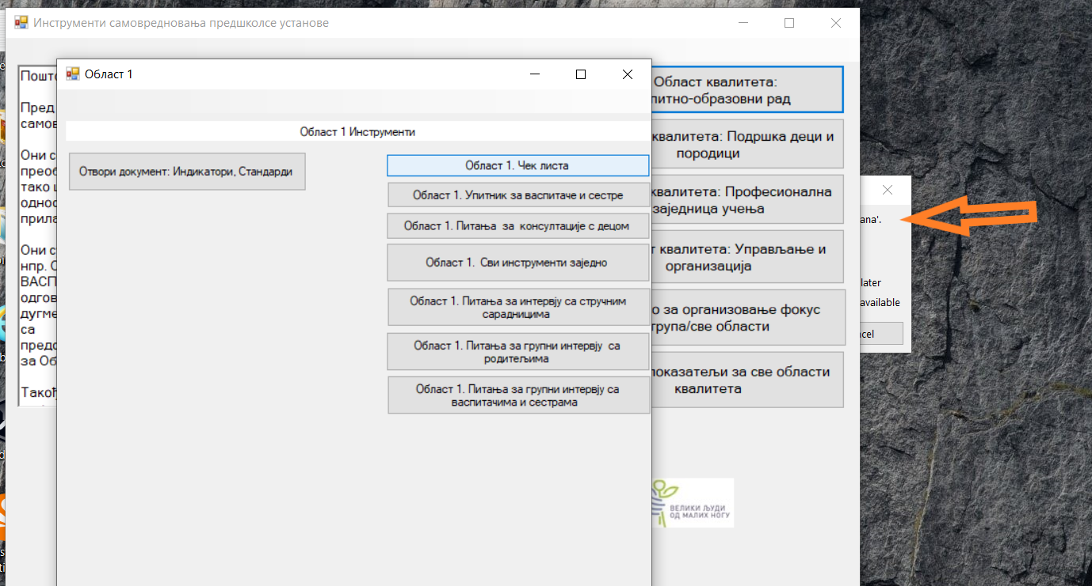
Напомена
Хакон првог иницијалног поркетања апликације, потребно је покенути поново.
Пре отварања документа Word отвара прозор са дијалогом:
Отвори документ само за читање (треба изабрати прву опцију) и потврдити дијалог.
*дијалог прозор се може отворити у позадини већ отворених програмских прозора.

